Slide 1

1

Slide 2



















I
1
I •
xerc1c10
I •
xerc1c10
I •
xerc1c10
I •
xerc1c10
I •
xerc1c10
I •
xerc1c10
I •
xerc1c10
I •
xerc1c10

Slide 3

Maria Joana de Albuquerque Barahona Rovisco Paes
2 0 1 9
4 1 2 3
3

Slide 5
Morfogénese digital
- bivalves
EX00

Slide 7
Morfogénese digital
- bivalves
EX00.0

Slide 9
Morfogénese digital
- bivalves
EX00.00

Slide 11
Morfogénese digital
- bivalves
EX00.000

Slide 12

12

Slide 13

13

Slide 14

14

Slide 15

15

Slide 16

16

Slide 17


Slide 18

18

Slide 19


Slide 20

20

Slide 21


Slide 22
22

Slide 23

23

Slide 24


Slide 25

25

Slide 27

27

Slide 28
28

Slide 29


Slide 30
30

Slide 31


Slide 32
32

Slide 33
33

Slide 34
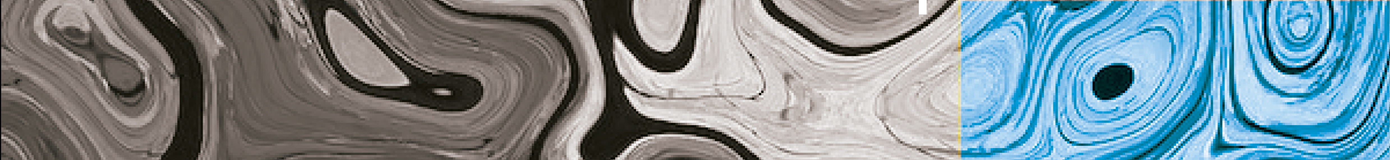

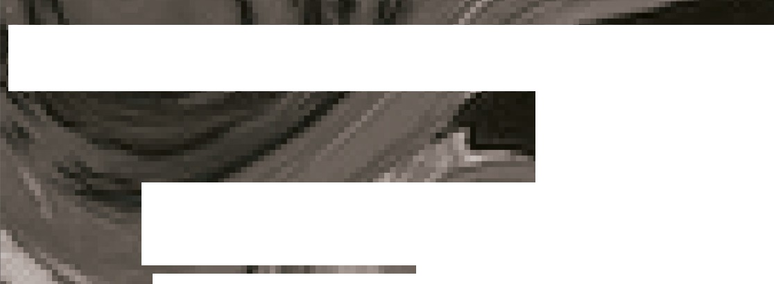



-.-
₋•
'
••
-
'
-.
-
..
•
·I
•
•
-
•
•,•
--
1
•
•
1
1
•
-
-
.
1
•
1
'
• • •
1
-
1 ' •
' -
'
•
I
1
--
;:•s:
•
1
-
₁•
'J
-
•
•
i
1
...
•
.} i-L•
• •
i '
1
' :·
• •
1 1
1
•
'
1•
•
_{r}•
1 1 '
7
•
•,
•
1
1
•
'
• • •
1
1.
-
•
• •
••
:--
•
- ••.
••
•
..;;_.-',j•
••
•
1₋1
-
•
•
)
'
-
1
1 •
1
•
•
:;-
•• •
,· ....
•1,•
L
•
₋ ₋ ₋•-
₁ 1
••
₋₋
•
-
,
•
'!.
--
•
•
•
L
•
_.,• ••
-
-
--•
/
• • •
• • •
•
•
..
'
•
•••
.r"
..
•
•
- • •
•
• •
•
•
,••
.}
..
•
·1
•
1
L 1
.
j
• •
•
•
1
• •
•
•
....,.,..--
• •
₋•
₋•
•.,•
•
•
•
1
'
•
r
r
••
1
.,
••
-
•
•
•_{-•}
•₁
• ••
•
•
•
•
•
..
I
•
-·
-•
• •
•
•
1
,,oi
L
•
1
•
'
•
•
... •
•
•
e:· ..
₁• ' 1•
•
-· •
'•
...
•
•
1
• •
til
1
•
••
,••
!,
--
-·
•
• •
• •
.• ...
• • -■ ■ •" -.■ ^{•1}
"' L
•
• • •
•
•
•
•
'
j '
•
,..-, • • •
•
--
--·-
•
•
1
•
•
-
•
• •
• • •
,•
••
••
--
..•
••
• •
...
-
• • •
•
•• •
- -
•
-
• •-
• • •
•
..
-
•
•
•
-
•
-
•
•
• 1
•
-
••
-
•
-
.-
•
i
-- •
•
"L
...
•
•
•
•
·-
•
i
~
'
• •
•
MODEL,A AO
GEOMETRICA
LISBOA
'ACULDADE DE ARQUITETURA
docente: Doutor Pedro Miguel Gomes Januário
GENERATIVA
UNIVERS IDADE
UNIVERS IDAD E DE LISBOA
...
• ·-•
DE LISBOA
.,.,,⁻.
....
.,-
-
1
•_{u}
•••
•
•
r
• •• ■
•
•
•• •
•
•'

